Slide 1
第1章 引论

Slide 2
第1章 引论
1.1 为什么进行数据挖掘
1.2 什么是数据挖掘
1.3 可以挖掘什么类型的数据
1.4 可以挖掘什么类型的模式
1.5 使用什么技术
1.6 面向什么类型的应用
1.7 数据挖掘的主要问题
1.8 小结

Slide 3
第1章 引论
1.1 为什么进行数据挖掘
1.2 什么是数据挖掘
1.3 可以挖掘什么类型的数据
1.4 可以挖掘什么类型的模式
1.5 使用什么技术
1.6 面向什么类型的应用
1.7 数据挖掘的主要问题
1.8 小结

Slide 4
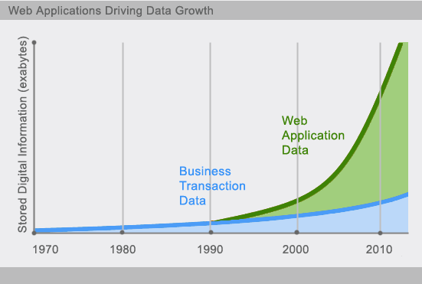
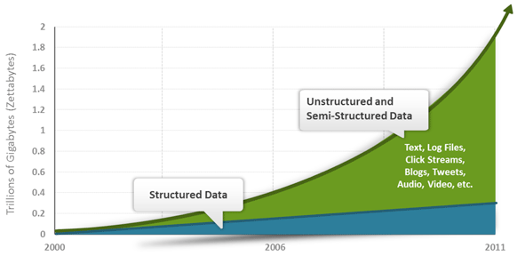
1.1 为什么进行数据挖掘
数据爆炸
海量数据 爆炸式增长
来源：商业，科学和工程实践，
医疗，网络，……
类型：文本，图像，视频，
声音，……
信息技术的进化
文件系统→数据库管理系统→高级数据库系统，高级数据分析
非关系型的数据库
NoSQL
关系型的数据库

Slide 5
1.1 为什么进行数据挖掘
例子：啤酒与尿布
——购物篮分析的结果
问题：
数据丰富，但信息缺乏；
如何将数据转换成知识？
数据挖掘
Notes:
在美国有婴儿的家庭中，一般是母亲在家中照看婴儿，年轻的父亲前去超市购买尿布。父亲在购买尿布的同时，往往会顺便为自己购买啤酒，这样就会出现啤酒与尿布这两件看上去不相干的商品经常会出现在同一个购物篮的现象。如果这个年轻的父亲在卖场只能买到两件商品之一，则他很有可能会放弃购物而到另一家商店，直到可以一次同时买到啤酒与尿布为止。沃尔玛发现了这一独特的现象，开始在卖场尝试将啤酒与尿布摆放在相同的区域，让年轻的父亲可以同时找到这两件商品，并很快地完成购物；而沃尔玛超市也可以让这些客户一次购买两件商品、而不是一件，从而获得了很好的商品销售收入，这就是“啤酒与尿布”故事的由来。
数据是反映客观事物属性的记录,是信息的具体表现形式。数据经过加工处理之后,就成为信息;而信息需要经过数字化转变成数据才能存储和传输。
3.知识(knowledge)具有系统性、规律性和可预测性。数据和信息处理以后就会得到知识。而知识是比数据和信息的更加高级和抽象的概念。数据、信息与知识的关系:知识具有系统性、规律性和可预测性。比如我们通过观察可以记录星球的位置和出现的时间等原始数据，再对得到的数据进行分析和挖掘，就能够计算出星球运动的规律，这就是信息，然后对信息进行总结和提炼，就可以得到开普勒三定律，这就是知识。而得到的知识，能够使我们更加清晰的了解世界和生活，还能够通过知识不断改变我们周围的世界。

Slide 6
第1章 引论
1.1 为什么进行数据挖掘
1.2 什么是数据挖掘
1.3 可以挖掘什么类型的数据
1.4 可以挖掘什么类型的模式
1.5 使用什么技术
1.6 面向什么类型的应用
1.7 数据挖掘的主要问题
1.8 小结

Slide 7
1.2 什么是数据挖掘
命名：
从大量数据中挖掘知识
相近的术语：
数据中知识发现(KDD)、知识提取、数据/模式识别、 数据考古、数据捕捞等。
一些人把数据挖掘视为知识发现过程的一个基本步骤：
数据清理、数据集成、数据选择、数据变换、数据挖掘、模式评估、知识表示。
数据挖掘（Data Mining , DM）

Slide 8
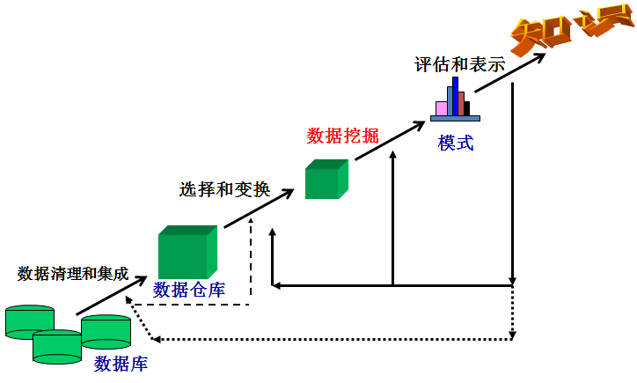
1.2 什么是数据挖掘
命名：
从大量数据中挖掘知识
数据挖掘（Data Mining , DM）

Slide 9
1.2 什么是数据挖掘
定义：
数据挖掘是从大量数据中挖掘有趣的（非平凡的、隐含的，以前未知的和潜在有用的）模式或知识的过程。

Slide 10
第1章 引论
1.1 为什么进行数据挖掘
1.2 什么是数据挖掘
1.3 可以挖掘什么类型的数据
1.4 可以挖掘什么类型的模式
1.5 使用什么技术
1.6 面向什么类型的应用
1.7 数据挖掘的主要问题
1.8 小结

Slide 11
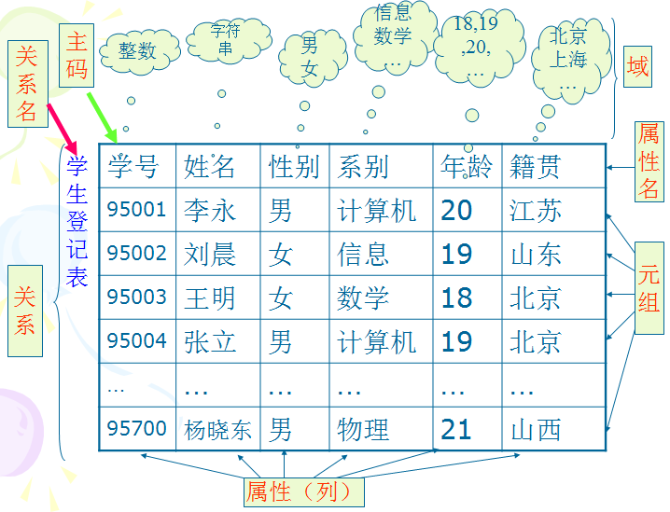
1.3 可以挖掘什么类型的数据
1、数据库数据
关系数据库：表的汇集

Slide 12
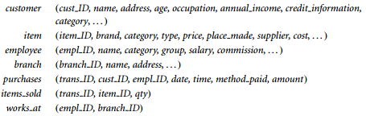
1.3 可以挖掘什么类型的数据
1、数据库数据
关系数据库：表的汇集
是数据挖掘研究的一种主要数据形式
分析顾客数据
检测偏差
数据库
如预测新顾客的信用风险
数据挖掘
如与以前年份相比，哪些商品的销售出人预料
访问：SQL
（如选择，投影，连接，聚集函数sum、avg、count、max、min等）

Slide 13
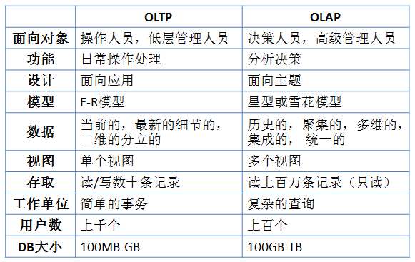
1.3 可以挖掘什么类型的数据
2、数据仓库（Data Warehouse, DW）
从多个数据源收集的信息存储库，存放在一致的模式下，并且通常驻留在单个站点上。
数据源1
清理
集成
变换
装入
刷新
数据仓库
数据库
区别
数据源2
数据源3
Notes:
这两者的主要区别在于数据结构
联机事务处理OLTP（on-line transaction processing） 主要是执行基本日常的事务处理，比如数据库记录的增删查改。
联机分析处理OLAP（On-Line Analytical Processing） 是数据仓库系统的主要应用，支持复杂的分析操作，侧重决策支持，并且提供直观易懂的查询结果。典型的应用就是复杂的动态的报表系统。

Slide 14
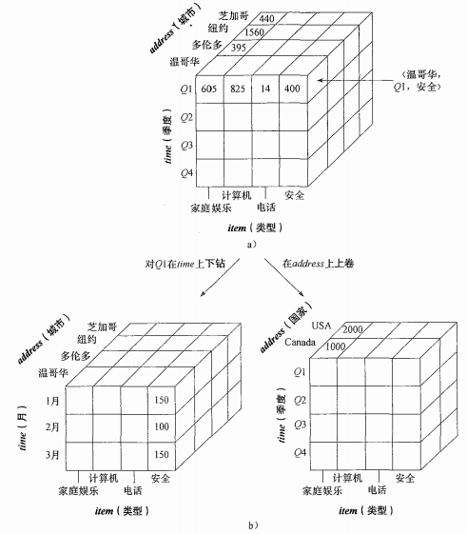
1.3 可以挖掘什么类型的数据
2、数据仓库（Data Warehouse, DW）
在各种粒度进行多维组合探查以发现有趣的知识模式
数据挖掘
数据仓库
用数据立方体的多维数据结构建模

Slide 15
1.3 可以挖掘什么类型的数据
3、事物数据：每条记录代表一个事物，如顾客的一次购物。
一个事物 = 事物标识号 + 项的列表
事物标识号 | 商品ID的列表
T100 | I1, I3, I8, I16
T200 | I2, I8
…… | ……
哪些商品一起销售得好？
购物篮数据分析
挖掘频繁项集
数据挖掘

Slide 16
1.3 可以挖掘什么类型的数据
4、其他类型的数据
时间相关或序列数据
空间数据
多媒体数据：
文本数据
图像数据
视频数据
万维网数据
网络数据
工程设计数据
图和网状数据
：如挖掘银行或股票交易数据的变化趋势
：如挖掘都市贫困率的变化趋势的模式或空间对象之间的关联
：如挖掘历年文献了解领域热点课题的演变；挖掘顾客评论评估评论意见
：如挖掘图像，对图像进行分类
：如挖掘视频检测某些视频序列
：如挖掘万维网的网页信息，对网页进行分类
：如挖掘消息流的异常进行入侵检测

Slide 17
第1章 引论
1.1 为什么进行数据挖掘
1.2 什么是数据挖掘
1.3 可以挖掘什么类型的数据
1.4 可以挖掘什么类型的模式
1.5 使用什么技术
1.6 面向什么类型的应用
1.7 数据挖掘的主要问题
1.8 小结

Slide 18
1.4 可以挖掘什么类型的模式
挖掘最后希望能得到什么？
能进行哪些形式的操作？
数据挖掘的功能
1、数据特征化与区分
2、挖掘频繁模式、关联和相关性
3、用于预测分析的分类和回归
4、聚类分析
5、离群点分析

Slide 19
1.4 可以挖掘什么类型的模式
1、数据特征化与区分
数据特征化：是目标类数据的一般特性或特征的汇总。
数据特征化的有效方法：
统计度量和图
数据立方体的上卷操作
面向属性的归纳技术
例：有1000条数据描述“数据挖掘”的定义，从这些数据里提取特征，汇总浓缩精炼成一条“数据挖掘”定义的数据：数据挖掘是从大量数据中挖掘有趣的模式或知识的过程。

Slide 20
1.4 可以挖掘什么类型的模式
1、数据特征化与区分
数据区分：将目标类数据对象的一般特征与一个或多个对比类对象的一般特性进行比较。
用于数据区分的方法与用于数据特征化的方法类似。
微信和QQ都是即时通讯工具，他们之间的差别是什么？
新浪微博和Twitter都是社交网站，他们之间的区别是什么？

Slide 21
1.4 可以挖掘什么类型的模式
2、挖掘频繁模式、关联和相关性
频繁模式：在数据中频繁出现的模式。它存在多种类型的频繁模式，包括频繁项集，频繁子序列和频繁子结构。
频繁项集：频繁地在事物数据集中一起出现的商品的集合（如啤酒和尿布），频繁项集挖掘是频繁模式挖掘的基础。
频繁子序列：频繁出现的子序列（ iPhone→iPad→苹果笔记本）。
频繁子结构：频繁出现的子结构，如图、树或格。
关联：
单维关联规则：
多维关联规则：
挖掘频繁模式可以发现数据中有趣的关联和相关性

Slide 22
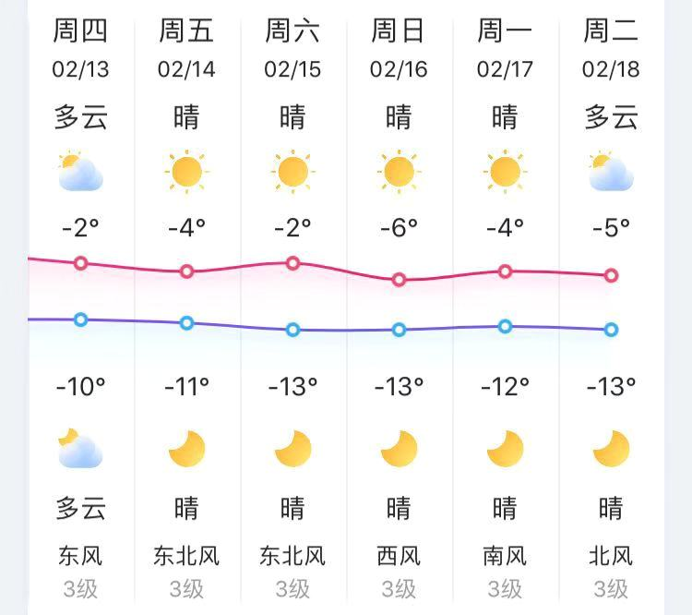
1.4 可以挖掘什么类型的模式
3、用于预测分析的分类和回归
预测明天是阴、晴还是雨，是一个分类任务
特征1
……
特征n
—
标签
特征1
……
特征n
—
标签
训练
特征1
……
特征n
—
标签
预测明天的气温是多少度，是一个回归任务
监督学习算法
特征1
……
特征n
—
未知
预测
特征1
……
特征n
—
未知

Slide 23
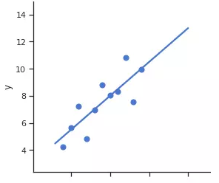
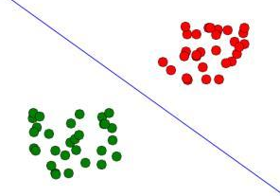
1.4 可以挖掘什么类型的模式
3、用于预测分析的分类和回归
模型：决策树，朴素贝叶斯，SVM……
分类：
输出是离散的或定性的
分类算法得到是一个决策面，用于对数据集中的数据进行分类。
回归：
输出是连续的或定量的
回归算法得到是一个最优拟合线，这个线条可以最好的接近数据集中的各个点。
根据训练样本找到一个决策函数f(x)
给定一个新的模式，根据训练集推断它所对应的类别（如：+1，-1）。也就是使用y=sign(f(x))来推断任一输入x所对应的类别。
给定一个新的模式，根据训练集推断它所对应的输出y（实数）是多少。也就是使用y=f(x)来推断任一输入x所对应的输出值。

Slide 24
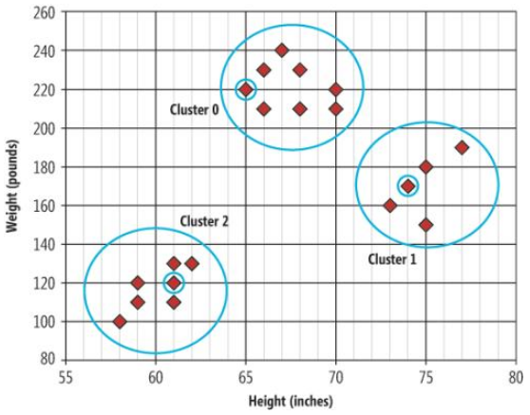
1.4 可以挖掘什么类型的模式
4、聚类分析
一开始并不存在标记类的数据，采用聚类分析后可以产生数据群组的类标号。
聚类的原则：最大化类内相似性，最小化类间相似性。
模型：k-means，DBSCAN……
特征1
……
特征n
—
未知
特征1
……
特征n
—
未知
训练
特征1
……
特征n
—
未知
无监督学习算法
特征1
……
特征n
—
未知
预测
特征1
……
特征n
—
未知

Slide 25
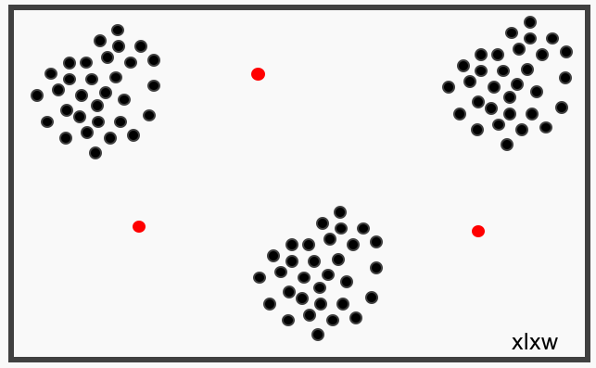
1.4 可以挖掘什么类型的模式
5、离群点分析
离群点（outlier）：在数据集中可能包含一些数据对象，他们与数据的一般行为或模型不一致，这些数据对象就是离群点。
在很多应用中，将离群点视为噪声和异常而丢弃。
在一些应用中，离群点可能是令人感兴趣的点，如欺诈检测。
离群点的发现方法：统计检验，距离度量，基于密度的方法等。
离群点有用吗？
如何发现离群点？

Slide 26
第1章 引论
1.1 为什么进行数据挖掘
1.2 什么是数据挖掘
1.3 可以挖掘什么类型的数据
1.4 可以挖掘什么类型的模式
1.5 使用什么技术
1.6 面向什么类型的应用
1.7 数据挖掘的主要问题
1.8 小结

Slide 27
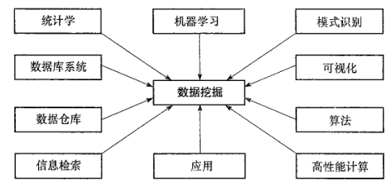
1.5 使用什么技术
研究数据的收集、分析、解释和表示
监督学习
无监督学习
半监督学习
对事物或现象进行描述、辨认、分类和解释的过程
找出文档集中的主要主题

Slide 28
第1章 引论
1.1 为什么进行数据挖掘
1.2 什么是数据挖掘
1.3 可以挖掘什么类型的数据
1.4 可以挖掘什么类型的模式
1.5 使用什么技术
1.6 面向什么类型的应用
1.7 数据挖掘的主要问题
1.8 小结

Slide 29
1.6 面向什么类型的应用
商务智能（BI）
商务智能通常被理解为将企业中现有的数据转化为知识，帮助企业做出明智的业务经营决策的工具。一般由数据仓库、联机分析处理、数据挖掘、数据备份和恢复等部分组成。
商务智能技术提供商务运作的历史、现状和预测视图，如包括报告、联机分析处理、商务业绩管理、竞争情报、标杆管理和预测分析。
数据挖掘是商务智能的核心，如商务智能预测分析的核心是分类和预测技术，聚类在客户关系管理方面起主要作用。

Slide 30
1.6 面向什么类型的应用
商务智能（BI）
最终用户
提高支持商务决策的潜能
制定决策
数据表示
商务分析人员
可视化技术
数据挖掘
数据分析人员
信息发现
数据探查
统计分析，查询和报告
数据仓库/数据集市
OLAP，MDA
DBA
数据源
文字记录，文件，信息提供者，数据库系统，OLTP系统

Slide 31
1.6 面向什么类型的应用
Web搜索引擎
搜索引擎全方位地使用各种数据挖掘技术，包括爬行、索引、搜索等。
生物信息学
金融
数字图书馆
数字政府

Slide 32
第1章 引论
1.1 为什么进行数据挖掘
1.2 什么是数据挖掘
1.3 可以挖掘什么类型的数据
1.4 可以挖掘什么类型的模式
1.5 使用什么技术
1.6 面向什么类型的应用
1.7 数据挖掘的主要问题
1.8 小结

Slide 33
1.7 数据挖掘的主要问题
数据挖掘研究的主要问题有：
1、挖掘方法
2、用户交互
3、有效性和可伸缩性
4、数据类型的多样性
5、数据挖掘与社会

Slide 34
1.7 数据挖掘的主要问题
数据挖掘研究的主要问题有：
1、挖掘方法
挖掘各种新的知识类型
挖掘多维空间中的知识
跨学科的努力
提升网络环境下的发现能力
处理不确定性、噪声或不完全数据
模式评估和模式或约束指导的挖掘

Slide 35
1.7 数据挖掘的主要问题
数据挖掘研究的主要问题有：
2、用户交互
交互挖掘
结合背景知识
特定的数据挖掘和数据挖掘查询语言
数据挖掘结果的表示和可视化

Slide 36
1.7 数据挖掘的主要问题
数据挖掘研究的主要问题有：
3、有效性和可伸缩性
数据挖掘算法的有效性和可伸缩性
并行、分布式和增量挖掘算法
4、数据类型的多样性
处理复杂的数据类型
挖掘动态的、网络的、全球的数据库

Slide 37
1.7 数据挖掘的主要问题
数据挖掘研究的主要问题有：
5、数据挖掘与社会
数据挖掘的社会影响
保护隐私的数据挖掘
无形的数据挖掘

Slide 38
第1章 引论
1.1 为什么进行数据挖掘
1.2 什么是数据挖掘
1.3 可以挖掘什么类型的数据
1.4 可以挖掘什么类型的模式
1.5 使用什么技术
1.6 面向什么类型的应用
1.7 数据挖掘的主要问题
1.8 小结

Slide 39
